Slide 1
P5 - Améliorez une application existante

Slide 2
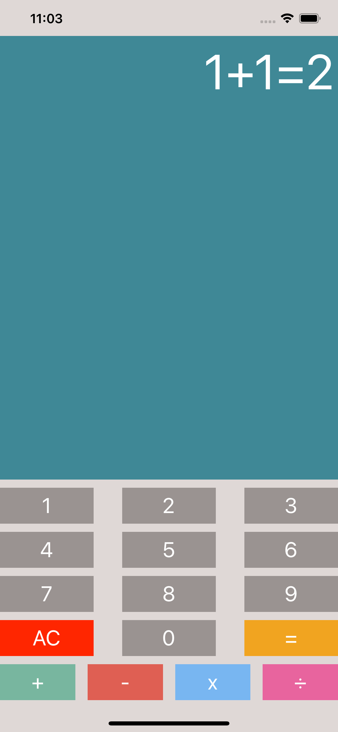
Présentation de l’application
L’application possède une zone de texte ou on visualise le calcule en cours.
En dessous un clavier de numéro de touche avec en bas un bouton reset pour annuler le calcule en cours et de l’autre côté un bouton égale pour obtenir le résultat.
Ensuite, tout en bas les opérateurs.

